Slide 1
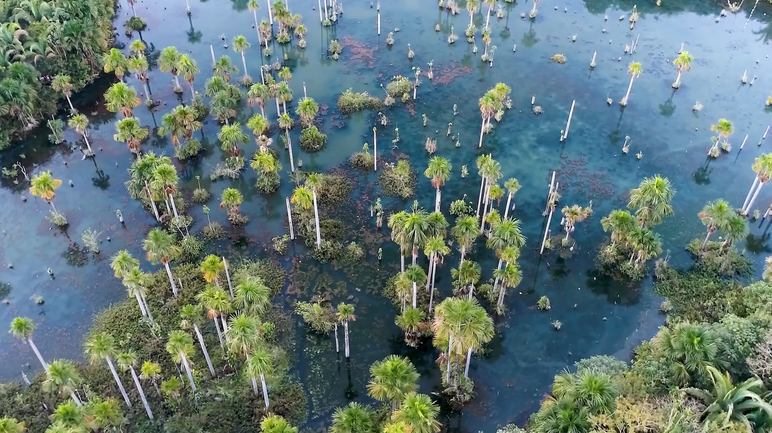

Slide 2
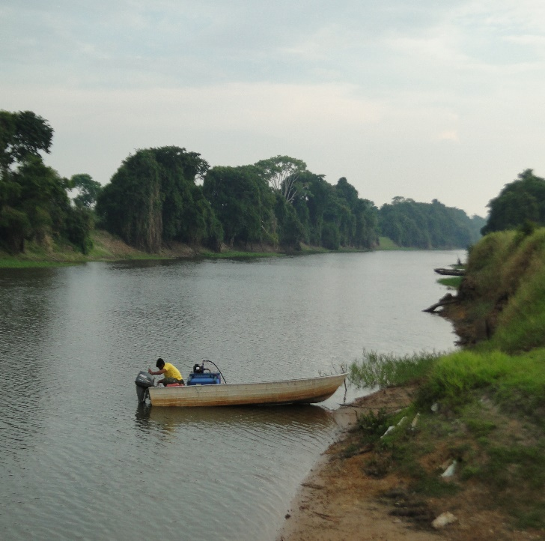
Rede Hidrometeorológica Nacional (RHN)
Por meio da RHN, o SGB monitora os principais rios do país com o objetivo de gerar dados de precipitação, níveis e vazões dos rios, evaporação, sedimentometria e qualidade de água.
49 pontos monitorados em Rondônia
Nas bacias dos rios Madeira, Mamoré, Guaporé, Machado e seus tributários maiores.
Os dados gerados a partir da operação da RHN são coletados, analisados e armazenados no Sistema Nacional de Informações sobre Recursos Hídricos (SNIRH).
A RHN é coordenada pela Agência Nacional de Águas e Saneamento Básico (ANA) e operada, em grande parte, pelo SGB.
Diretoria de Hidrologia e Gestão Territorial

Slide 3
SAIBA MAIS
Diretoria de Hidrologia e Gestão Territorial
Benefícios:
Públicos Beneficiados:
É fundamental para a gestão dos recursos hídricos. A partir das informações geradas sobre a vazão e chuvas, é possível avaliar a disponibilidade hídrica das principais bacias hidrográficas do estado.
Os dados podem ser utilizados para diversas aplicações em recursos hídricos, como: projetos de estruturas hidráulicas, obras de infraestrutura hídrica, estudos acadêmicos e científicos do conhecimento hidrológico, implantação de sistemas de alertas hidrológicos, dentre outros.
Órgãos gestores de recursos hídricos
Setores que necessitam da água para abastecimento público, geração de energia, agricultura, etc.
Entidades de pesquisa científica
População em geral

Slide 4
Sistema de Alerta de Eventos Críticos (SACE)
Sistemas de Alerta Hidrológico (SAH)
Rio Madeira
O SACE é a plataforma desenvolvida pelo SGB para disponibilizar as informações geradas no contexto dos Sistemas de Alerta Hidrológico (SAHs).
Nesta plataforma, são reunidas todas as informações disponíveis para cada bacia hidrográfica, como o monitoramento automático ou não de chuvas e níveis de rios em diversas estações hidrometeorológicas, os links para os mapas de risco dos municípios e todos os boletins de monitoramento e alerta publicados.
Durante a operação do SAH (período chuvoso), o SGB transmite um Boletim Técnico com informações sobre os níveis dos rios nas estações fluviométricas monitoradas e, em momentos de cheia, previsões sobre esses níveis.
Diretoria de Hidrologia e Gestão Territorial

Slide 5
Benefícios
SAH Rio Madeira
Gera alertas para os municípios de Porto Velho e Guajará-Mirim (Rio Mamoré)
População beneficiada: 470 mil pessoas
As informações e boletins são repassados às defesas civis para subsidiar a tomada de decisões relacionadas à prevenção e mitigação dos impactos de eventos hidrológicos extremos, contribuindo para salvar vidas.
SAIBA MAIS
Públicos beneficiados
População
Prefeituras dos municípios
Defesas civis e demais órgãos de monitoramento, gerenciamento de riscos e desastres
Diretoria de Hidrologia e Gestão Territorial

Slide 6
i
Sistema de Informações de Águas Subterrâneas (SIAGAS)
É uma base nacional de dados de poços, permanentemente atualizada, com módulos capazes de realizar consultas, pesquisas e extração e geração de relatórios.
A partir da consulta dos dados é possível obter informações sobre localização dos poços, vazão, aquíferos captados, entre outros.
A plataforma é mantida pelo SGB a partir do mapeamento e pesquisa hidrogeológica em todo o país.
Diretoria de Hidrologia e Gestão Territorial

Slide 7
Benefícios:
O SIAGAS permite a gestão adequada da informação hidrogeológica e a integração com outros sistemas. Desse modo, contribui para a melhoria da gestão integrada dos recursos hídricos nacionais.
Públicos beneficiados:
Órgãos gestores de recursos hídricos
Setores que necessitam da água para abastecimento público, geração de energia, agricultura, etc.
Entidades de pesquisa científica
População do estado
Diretoria de Hidrologia e Gestão Territorial
SAIBA MAIS

Slide 8
Rede Integrada de Monitoramento de Águas Subterrâneas (RIMAS)
O principal objetivo é o conhecimento mais detalhado a respeito dos níveis e qualidade da água nos principais aquíferos do Brasil.
Aquíferos monitorados em Rondônia:
Aquífero Parecis com 19 poços cadastrados
Compreende uma região de desenvolvimento progressivo de atividades agropecuárias e com expressiva exploração da água subterrânea
Aquífero Porto Velho com 3 poços cadastrados
Ambiente de coberturas sedimentares inconsolidadas, caracterizado por uma grande densidade populacional e crescente atividade agropecuária
Diretoria de Hidrologia e Gestão Territorial

Slide 9
Benefícios
O monitoramento é fundamental para criação de políticas públicas, planejamento e gestão das águas.
As informações contribuem para a qualidade de vida da população, promoção do bem-estar social e potencialização das atividades econômicas no estado.
A operação da RIMAS também permite a identificação de impactos às águas subterrâneas em decorrência da explotação ou das formas de uso e ocupação dos terrenos, além da avaliação dos impactos das atividades antrópicas e alterações climáticas nos sistemas aquíferos.
Públicos Beneficiados:
Órgãos gestores de recursos hídricos
Setores que necessitam da água para abastecimento público, geração de energia, agricultura etc.
Entidades de pesquisa científica (universidades, escolas, institutos);
•População do estado
SAIBA MAIS
Diretoria de Hidrologia e Gestão Territorial

Slide 10
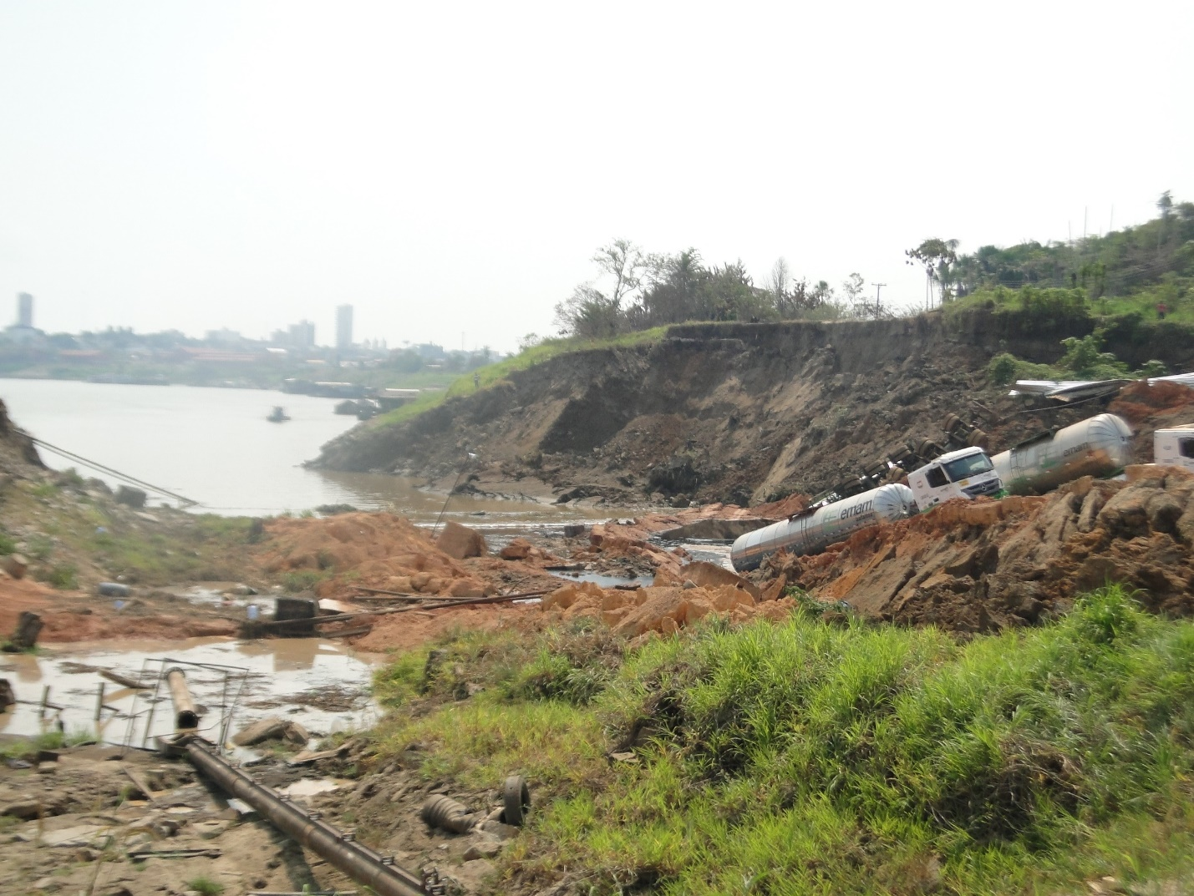
Cartografia de Risco Geológico
Consiste na identificação e caracterização das porções do território municipal sujeitas a perdas ou danos por eventos adversos de natureza geológica.
Os mapeamentos são realizados em parceria com as defesas civis municipais, exclusivamente em regiões onde há edificações com permanência humana e cartografam áreas de risco alto e muito alto.
O estudo é elaborado em consonância com as diretrizes e objetivos estabelecidos pela Política Nacional de Proteção e Defesa Civil (Lei nº 12.608/2012)
Diretoria de Hidrologia e Gestão Territorial

Slide 11
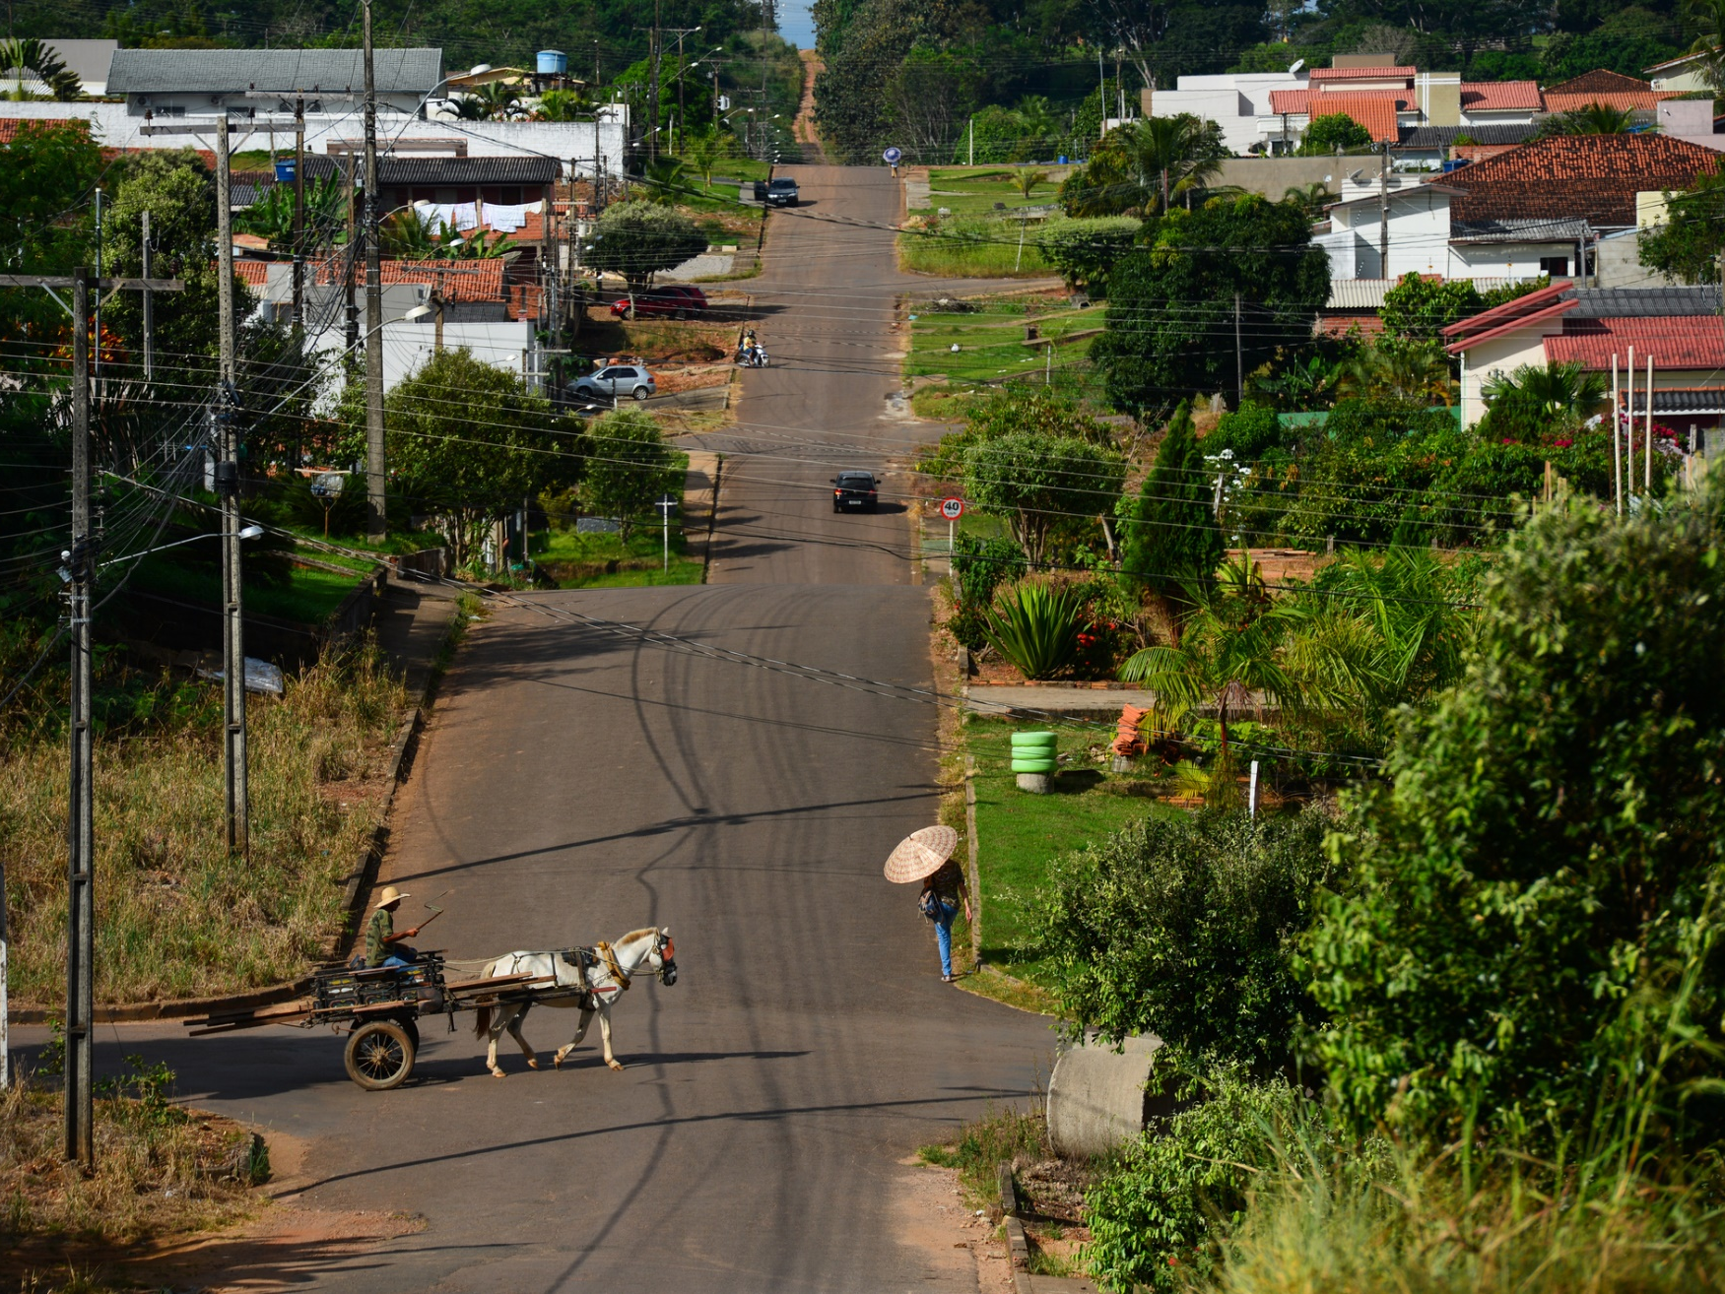
Benefícios:
Todo o estado mapeado
52 municípios
52 mil pessoas contempladas
As informações geradas pelo SGB subsidiam a tomada de decisões assertivas relacionadas às políticas de ordenamento territorial e prevenção de desastres, contribuindo para salvar vidas.
Públicos beneficiados:
Defesas civis estaduais e municipais
Prefeituras
Populações em áreas de risco
Demais órgãos responsáveis pelo monitoramento e alerta de desastres
SAIBA MAIS
Diretoria de Hidrologia e Gestão Territorial

Slide 12
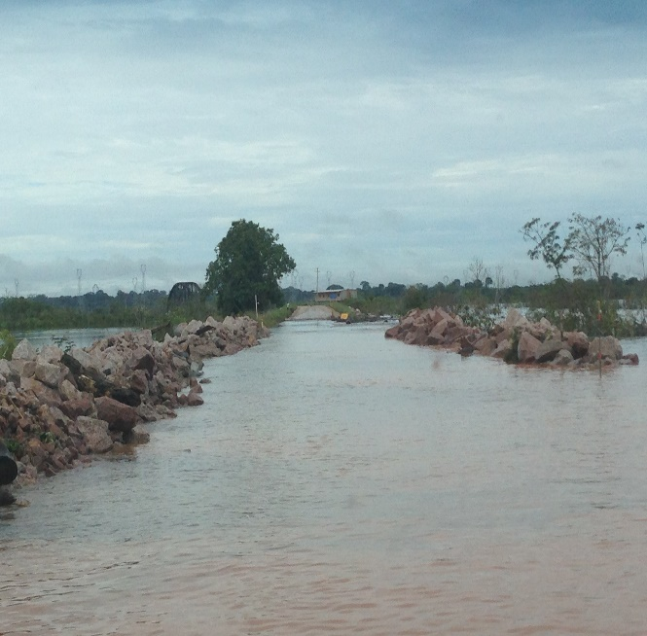
Cartas de Suscetibilidade a Movimentos Gravitacionais de Massa e Inundações
São documentos cartográficos que representam a possibilidade de ocorrência de movimentos gravitacionais de massa (deslizamentos e corridas de massa) e processos hidrológicos (inundações e enxurradas) em todo o município.
A elaboração das cartas é prevista no Plano Nacional de Gestão de Riscos e Resposta a Desastres Naturais.
Diretoria de Hidrologia e Gestão Territorial

Slide 13
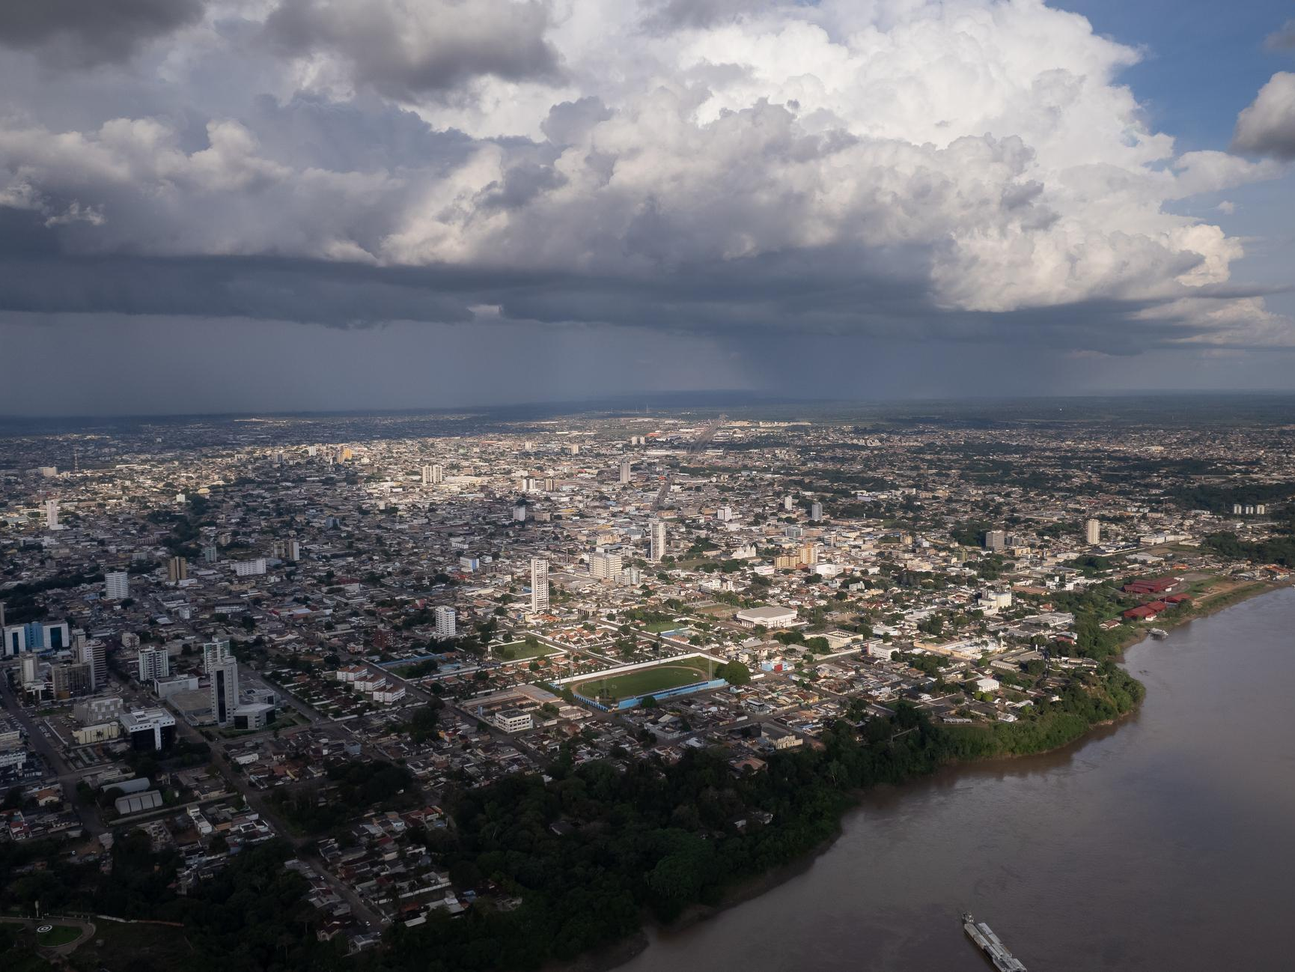
SAIBA MAIS
Benefícios:
7 municípios mapeados
Cerca de 857 mil pessoas beneficiadas
Contribuem para o planejamento do uso e ocupação do solo, controle da expansão urbana, avaliação de cenários potenciais de riscos e, ainda, no âmbito regional, auxiliam na elaboração de zoneamentos ecológico-econômicos.
Públicos beneficiados:
Defesas civis estaduais e municipais
Prefeituras
Populações em áreas de risco
Demais órgãos responsáveis pelo monitoramento e alerta de desastres
SAIBA MAIS
Diretoria de Hidrologia e Gestão Territorial

Slide 14
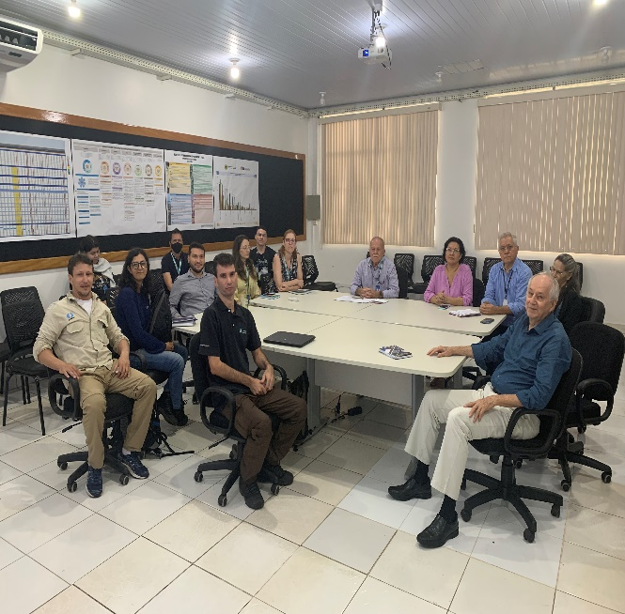
Carta Geotécnica de Aptidão à Urbanização Frente à Desastres Naturais
Os documentos apresentam diagnóstico sobre a capacidade dos terrenos para suportar os diferentes usos e práticas da engenharia e do urbanismo, com o mínimo de impacto possível e com maior nível de segurança à população.
As cartas estão previstas no Plano Nacional de Gestão de Riscos e Resposta a Desastres Naturais e elaboradas pelo SGB desde 2017.
Em execução: Carta Geotécnica de Porto Velho
População beneficiada: 33 mil habitantes
Diretoria de Hidrologia e Gestão Territorial

Slide 15
Benefícios
São documentos estratégicos para o crescimento planejado da ocupação adequada do meio físico, pois orientam a gestão e o planejamento urbano, além de subsidiar ações para prevenção de desastres.
As informações também contribuem para otimizar o uso de recursos públicos.
A população se beneficia através do conhecimento das melhores áreas do município a serem implantados novos loteamentos, evitando que novas áreas de risco geológico venham a surgir.
Públicos Beneficiados
Prefeituras
Defesas civis estaduais e municipais
Populações em áreas de risco
Comunidade técnico-científico
Demais órgãos responsáveis pelo monitoramento e alerta de desastres
Diretoria de Hidrologia e Gestão Territorial
SAIBA MAIS

Slide 16
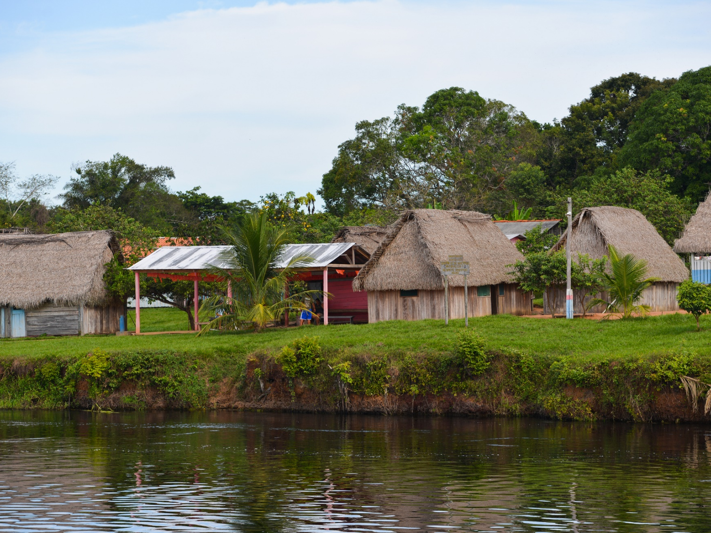
Avaliação Técnica Pós-Desastre
SAIBA MAIS
Registro e caracterização das áreas habitadas que sofreram perdas ou danos decorrentes das chuvas intensas que atingem anualmente os municípios brasileiros.
5 atendimentos em Porto Velho
Benefícios:
Subsidia uma resposta rápida aos administradores e órgãos públicos na tomada de decisões voltadas à prevenção, mitigação e resposta a desastres.
Públicos beneficiados:
População atingida pelos eventos que causaram danos
Diretoria de Hidrologia e Gestão Territorial

Slide 17
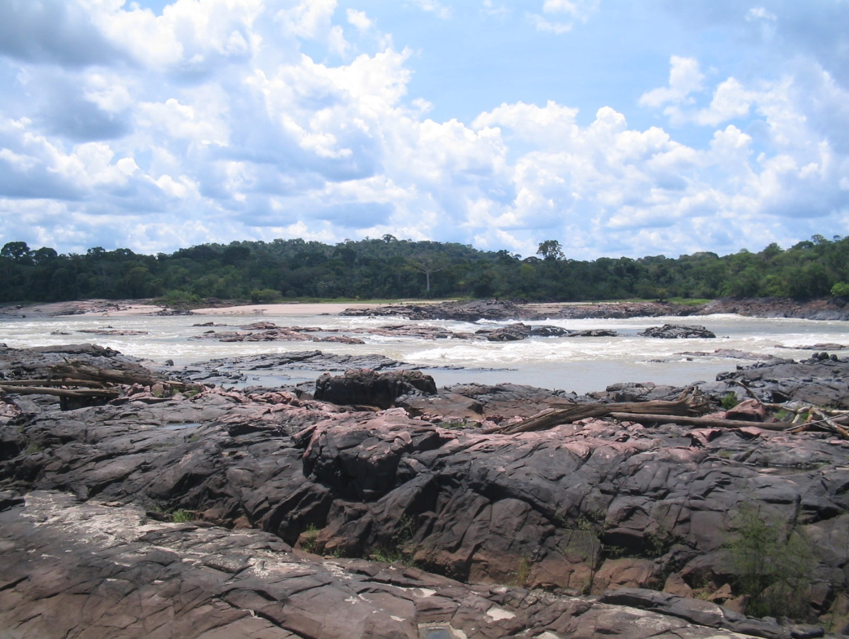
Levantamento da Geodiversidade
O programa gera informações sobre os grandes geossistemas formadores do território e sobre processos geológicos que dão origem às paisagens, rochas, minerais, águas, fósseis e outros depósitos superficiais que propiciam o desenvolvimento da vida na terra.
Os dados são reunidos em mapas que evidenciam as limitações e potencialidades do território.
Nos documentos, o SGB traduz o conhecimento geológico-científico para aplicação no uso adequado dos recursos nas áreas: construção civil, agricultura, gestão dos recursos minerais, hídricos e geoturismo.
Em Rondônia foram produzidos:
Mapa de Geodiversidade do Estado de Rondônia
e Mapas de Geodiversidade dos Municípios de Alto Alegre dos Parecis, Alto Paraíso, Cacoal, Espigão do Oeste e São Francisco do Guaporé.
Diretoria de Hidrologia e Gestão Territorial

Slide 18
Diretoria de Hidrologia e Gestão Territorial
Benefícios:
Públicos Beneficiados:
Importante instrumento de gestão e ordenamento territorial.
Contribui para o desenvolvimento sustentável ao gerar informações importantes para planejar e subsidiar atividades econômicas produtivas, proteção ambiental e uso sustentável do solo
Governos estaduais e municipais
Consultores nas áreas de mineração e análise ambiental
Comunidade técnico-científica
SAIBA MAIS

Slide 19
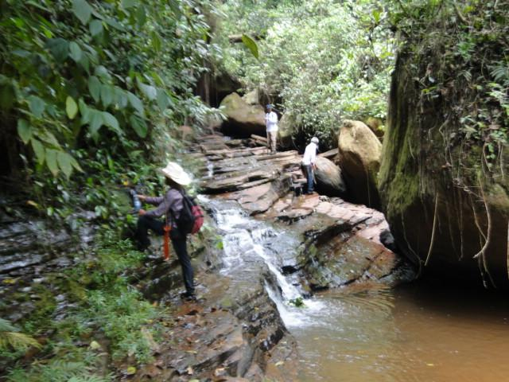
Projeto Geoparque Cânions da Bacia do Alto Colorado
A iniciativa busca propor a criação do Geoparque Cânions da Bacia do Alto Colorado, localizado no município de Alto Alegre dos Parecis, na região centro-sul do estado, distante 600 km da capital Porto Velho.
O local se destaca pelo potencial natural para geoturismo com cânions, grutas e cachoeiras.
Área:
1.255 km²
Geoparques são áreas geográficas únicas que abrangem notável patrimônio geológico, de incomum importância científica, raridade e beleza, revestidos de valores educacionais e/ou econômico. Esses locais têm como missão proteger e difundir bens de natureza geológica, geomorfológica, arqueológica, ecológica, histórica e culturais da região.
Diretoria de Hidrologia e Gestão Territorial

Slide 20
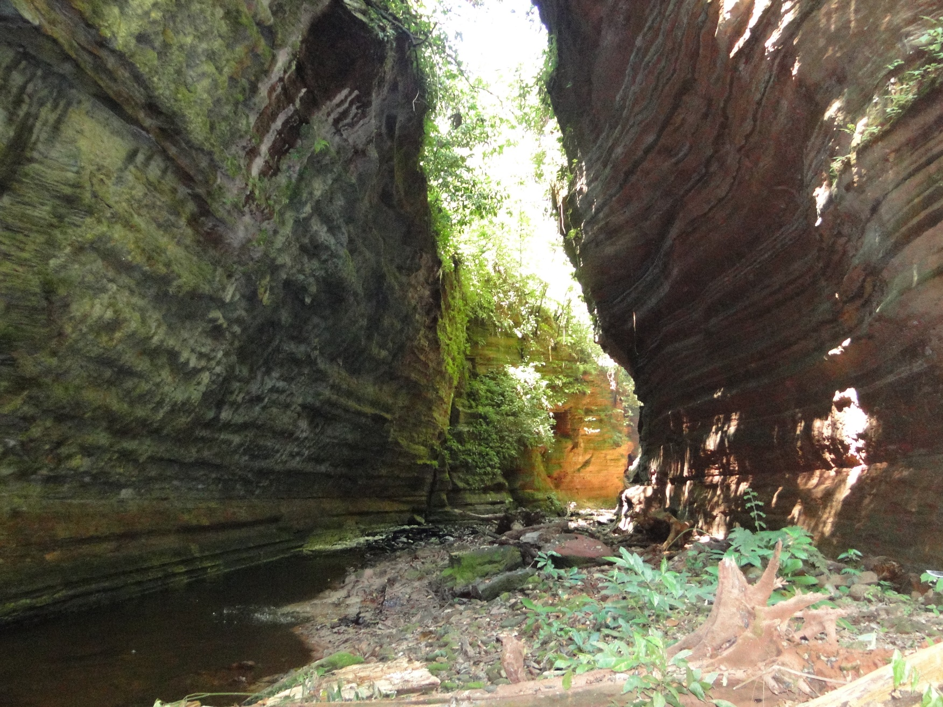
Produtos:
O projeto concluiu as etapas de campo previstas. Está em fase de elaboração do relatório final e do cadastro dos geossítios identificados no geoparque a ser proposto, com a entrega em 2023.
É prevista também a entrega de um produto cartográfico com a localização de todos os geossítios de interesse.
Benefícios:
A criação do geoparque irá beneficiar a região conhecida como Zona da Mata, abrangendo um expressivo número de municípios, incentivando o turismo em bases sustentáveis e oferecendo ao município-sede uma nova fonte de geração de renda e emprego.
Públicos beneficiados:
Governos estaduais e locais
População local
Comunidade técnico-científica

Slide 21
Análise do Condicionamento Geológico em Núcleos Urbanos do Rio Guaporé
Estudo promove avaliação técnica do Rio Guaporé a partir de utilizadas imagens de satélite e dados de geologia, geomorfologia e hidrogeologia.
O objetivo é compreender a evolução temporal do rio (dinâmica fluvial), o processo erosivo e a natureza dos sedimentos, de modo a oferecer subsídios para a construção e a segurança de estruturas portuárias.
A área de estudo contemplou os núcleos urbanos do Distrito de Pedras Negras e da Vila Surpresa, sendo esta última localizada na confluência dos rios Mamoré e Guaporé, onde serão implantadas estruturas portuárias.
Diretoria de Hidrologia e Gestão Territorial

Slide 22
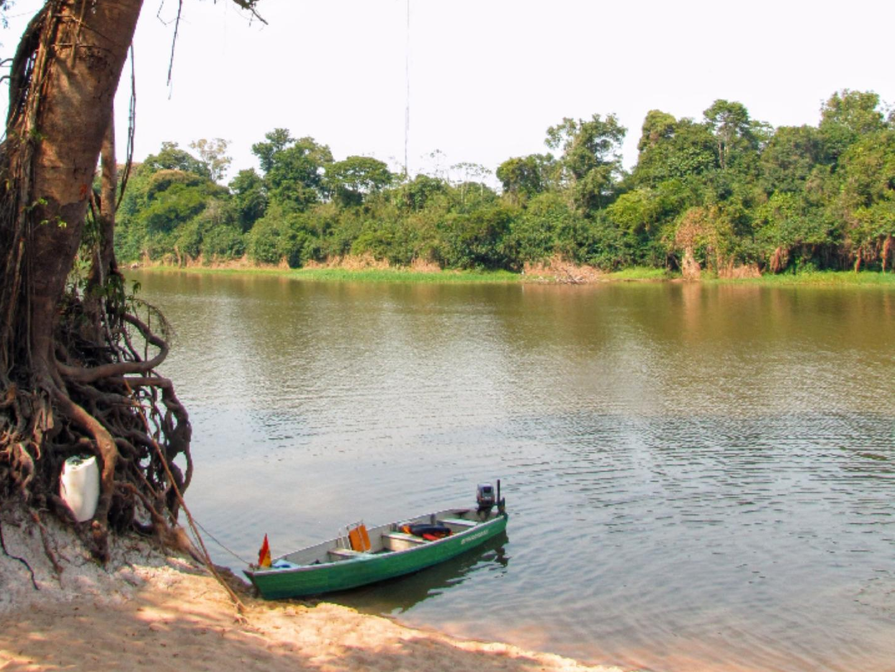
Benefícios:
O estudo técnico, atualmente em execução, irá permitir uma navegação de melhor qualidade, contribuindo para o desenvolvimento de atividades econômicas na região.
Melhora da navegabilidade:
Análise solicitada pela Secretaria de Estado de Obras e Serviços Públicos (SEOSP). Em parceria com o Departamento Nacional de Infraestrutura de Transportes (DNIT), a SEOSP realiza estudos para oferecer melhores condições de navegação no Rio Guaporé, junto à fronteira internacional com a República da Bolívia.
Além das obras de engenharia, a SEOSP e o DNIT realizam levantamentos batimétricos ao longo do canal fluvial.
Públicos beneficiados:
Governos estaduais e municipais
Companhias de navegação
População local
Diretoria de Hidrologia e Gestão Territorial

Slide 23
Programa Geologia do Brasil
Projeto Noroeste de Rondônia
As atividades do projeto constaram do mapeamento geológico e cadastramento dos recursos minerais, embasados por análises laboratoriais e por interpretação de mapas aerogeofísicos, magnéticos e gamaespectrométricos (elaborados a partir de dados do levantamento aerogeofísico Rio Madeira-Ituxi, na década de 2010.)
Produtos:
1 Nota Explicativa
4 Mapas Geológicos em escala 1:100.000
1 Mapa Geológico Integrado na escala 1:250.000
1 Mapa de Recursos Minerais na escala 1:250.000
1 Base de Dados
1 Sistemas de Informações Geográficas (SIGs)
Área mapeada:
12.000 km²
na região noroeste do estado de Rondônia
Diretoria de Geologia e Recursos Minerais

Slide 24
Benefícios
Os produtos gerados podem subsidiar a atividade de pesquisa de empresas privadas a partir dos bens minerais identificados pelo projeto, tais como ouro, manganês, grafite, entre outros.
Desse modo, contribuem para impulsionar investimentos, contribuindo para geração de emprego e renda na região.
Públicos beneficiados
Poder público federal, estadual e municipal
Comunidade técnico-científica
Empresas do setor mineral
Sociedade em geral
SAIBA MAIS
SAIBA MAIS
Diretoria de Geologia e Recursos Minerais

Slide 25
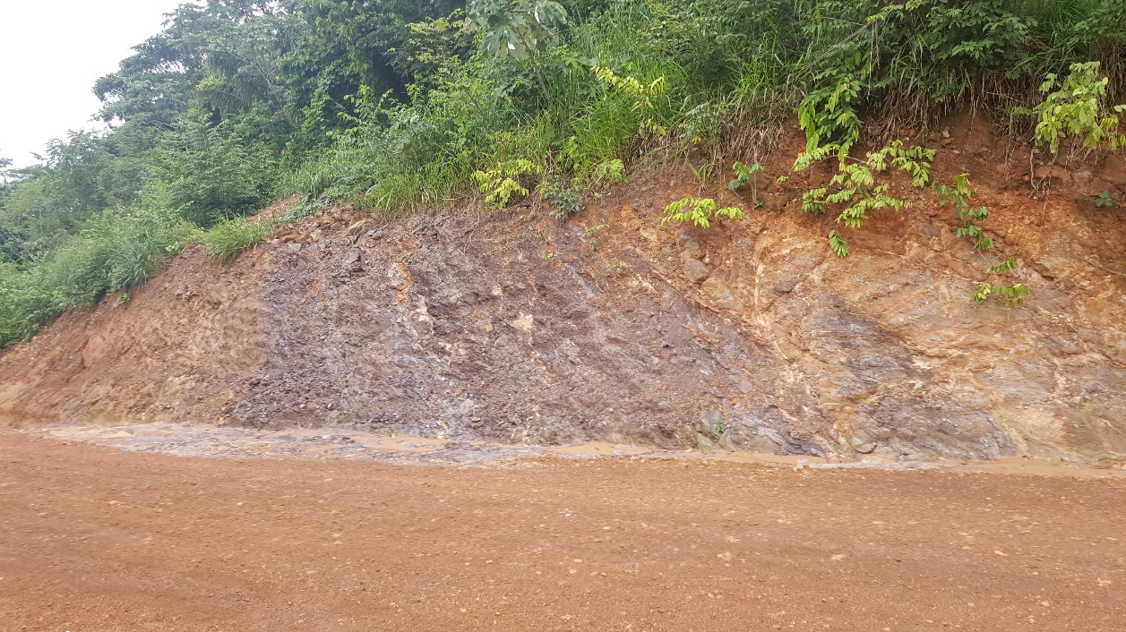
Programa Geologia do Brasil
Projeto Revisão do Mapa Geológico do Estado de Rondônia
A iniciativa se propôs a revisar o Mapa Geológico elaborado no ano de 2007, ao qual foram incorporadas todas as informações geológicas compiladas em projetos desenvolvidos posteriormente, além de atividades de campo específicas a este projeto.
Com a revisão foi possível realizar a reinterpretação do contexto geológico regional, agregando novas unidades litoestratigráficas e ocorrências minerais.
Produtos:
1 Nota Explicativa
1 Mapa Geológico em escala 1:500.000
1 Mapa de Recursos Minerais em escala 1:500.000
1 Sistema de Informações Geográficas (SIG)
Os produtos estão em fase de revisão final.
Previsão de conclusão: 2023
Diretoria de Geologia e Recursos Minerais

Slide 26
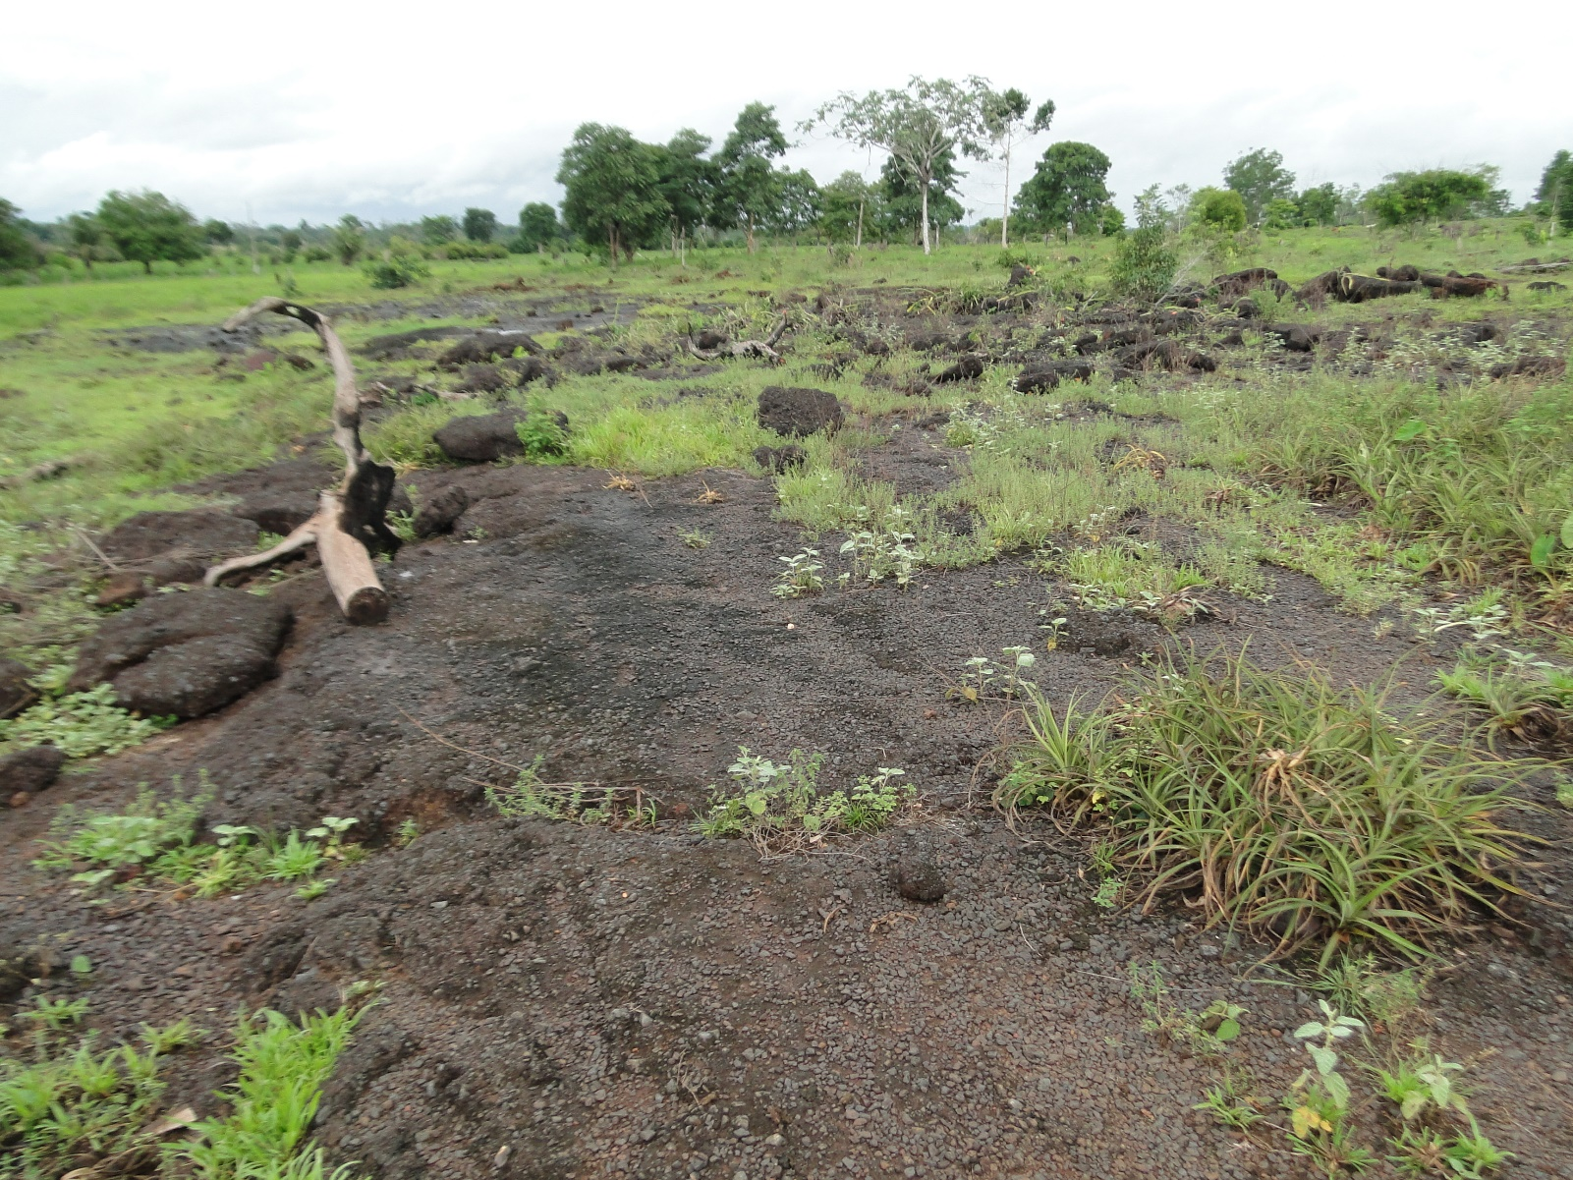
Benefícios:
A divulgação do novo mapa geológico do estado irá subsidiar as atividades do segmento empresarial da área da mineração ao permitir uma nova interpretação da potencialidade mineral.
Contribuem para o planejamento de ações públicas e privadas no setor mineral e na gestão territorial, além de impulsionar o desenvolvimento de pesquisas acadêmicas e ações na área de ensino em geociências.
Como resultado, a ampliação do conhecimento geológico fomenta o desenvolvimento socioeconômico do estado, com geração de emprego e renda.
Públicos beneficiados:
Defesas civis estaduais e municipais
Prefeituras
Populações em áreas de risco
Demais órgãos responsáveis pelo monitoramento e alerta de desastres
Diretoria de Geologia e Recursos Minerais

Slide 27
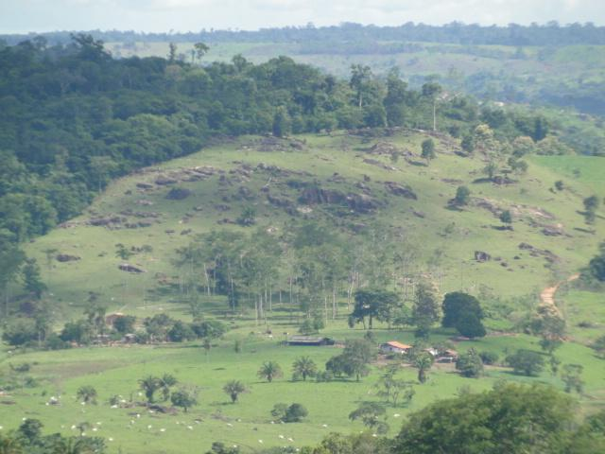
Programa Geologia do Brasil
Projeto Centro-Leste de Rondônia
A iniciativa consiste na cartografia geológica e caraterização estrutural, bem como na atualização do cadastramento dos recursos minerais, contemplando ainda a execução da prospecção geoquímica.
A área do projeto é promissora para ocorrências de cassiterita e manganês, além de hospedar importantes sítios de rochas ornamentais diferenciadas.
Para o desenvolvimento do projeto, são realizadas análises laboratoriais e a interpretação de mapas aerogeofísicos, magnéticos e gamaespectrométricos (elaborados a partir de dados do levantamento aerogeofísico Rondônia Central e Rio Machado).
Área:
12.000 km²
na porção central do estado de Rondônia.
Diretoria de Geologia e Recursos Minerais

Slide 28
Produtos
1 Nota Explicativa
5 Mapas Geológicos
1 Base de Dados
1 Sistemas de Informações Geográficas (SIG)
Públicos Beneficiados
Governos estaduais e municipais
Empresas de mineração
Consultores nas áreas de mineração e análise ambiental
Comunidade acadêmica
População do estado
Benefícios
Os produtos a serem gerados pelo projeto poderão subsidiar as atividades de pesquisa mineral na região de abrangência, favorecendo o desenvolvimento socioeconômico do estado, com geração de emprego e renda.
Diretoria de Geologia e Recursos Minerais

Slide 29
Levantamento Geofísico em Municípios de Rondônia
i
O projeto visa avaliar a potencialidade hidrogeológica do substrato, indicando locais que possam ser favoráveis a presença de água subterrânea e, se confirmado, favorecer o abastecimento urbano com água de boa qualidade.
A iniciativa atende a demanda de administrações municipais
Este procedimento utiliza um equipamento denominado eletrorresistivimetro (caminhamento elétrico e sondagem vertical), que pode atingir de 60-80 metros de profundidade.
Localidades contempladas
Sede municipal de Cerejeiras
Distrito de Nova Dimensão (município de Nova Mamoré)
Distrito de Boa Esperança (município de Chupinguaia)
Distritos de Planalto São Luiz e Estrela d’Oeste (Cabixi)
O objetivo do projeto é estabelecer áreas potenciais para mineralizações de grafita por meio de mapa de potencial mineral. Além disso, espera-se fazer a caracterização tecnológica dos diferentes minérios de grafita encontrados na área, através de análises mineralógicas, químicas e granulométricas.
Diretoria de Geologia e Recursos Minerais
Diretoria de Hidrologia e Gestão Territorial

Slide 30
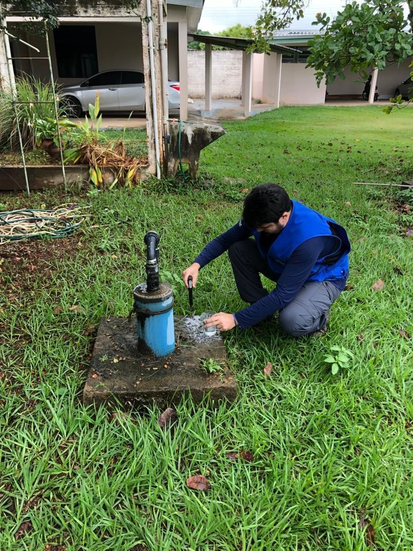
SAIBA MAIS
Produtos:
1 Relatório Técnico
1 Mapa com a localização dos sítios favoráveis
Benefícios:
O estudo possibilita a indicação prioritária de sítios com ambiência favorável a presença de água subterrânea e, caso confirmado, permite à administração municipal oferecer água de boa qualidade à população local.
Públicos beneficiados:
Governos estaduais e municipais
População da área contemplada pelos estudos
Comunidade acadêmica
Diretoria de Geologia e Recursos Minerais
Diretoria de Hidrologia e Gestão Territorial

Slide 31
Acordos de Cooperação Técnica e Parcerias Informais
A Residência de Porto Velho (REPO) procura estabelecer, ao longo do tempo, parcerias formais ou informais com órgãos públicos federais, estaduais e municipais, no intuito de transferir conhecimento e contribuir com a execução de obras e serviços públicos.
Assim, podem ser citadas as parcerias formais através de Acordos de Cooperação Técnica (ACT) com as seguintes instituições:
Esfera Federal:
Sistema de Proteção da Amazônia – SIPAM (ACT à nível da região amazônica);
Agência Nacional de Mineração – ANM/RO (termo de compartilhamento de espaço);
Distrito Sanitário Especial Indígena – DSEI (em fase conclusiva de TED);
Fundação Nacional de Saúde – FUNASA (ACT Nacional).

Slide 32
Esfera Estadual:
Secretaria Estadual de Desenvolvimento Ambiental – SEDAM (ACT vigente);
Departamento de Estradas de Rodagem do Estado de Rondônia – DER-RO (ACT vigente);
Companhia de Águas e Esgoto do Estado de Rondônia – CAERD (ACT vigente);
Superintendência Estadual de Turismo – SETUR-RO (em fase conclusiva de ACT);
Secretaria Estadual de Obras e Serviços Públicos – SEOSP (parceria informal);
Companhia de Mineração de Rondônia – CMR (parceria informal).
Esfera Municipal:
Secretaria Municipal de Planejamento, Orçamento e Gestão – SEMPOG / Prefeitura de Porto Velho (parceria informal);
Secretaria Municipal de Indústria, Comércio, Desenvolvimento, Turismo e Trabalho (Parceria Informal)
Secretaria Municipal de Meio Ambiente (Parceria Informal)
Instituições Privadas:
Centro Universitário São Lucas (convênio vigente);
Faculdade Católica Paulista (convênio vigente);
Universidade Federal de Rondônia – UNIR (Em fase de negociação).
i

Slide 33
Programa SGB Educa
O programa SGBeduca é destinado à divulgação e popularização das geociências, através de visitas técnicas guiadas nas dependências da Unidade Regional, oficinas, palestras, exposições externas nos locais solicitados e disponibilização de informações no Portal do SGBeduca.
Público alvo
Instituições de ensino públicas e privadas
Estudantes do ensino básico, fundamental, cursos técnicos e graduação e pós graduação;
Atividades desenvolvidas
Palestras e cursos em temas relacionados às geociências
Exposição de Minerais e Rochas
Interatividade com o uso da Sandbox
Oficinas de Réplicas de Fósseis
Visita Técnica Guiada
O objetivo do projeto é estabelecer áreas potenciais para mineralizações de grafita por meio de mapa de potencial mineral. Além disso, espera-se fazer a caracterização tecnológica dos diferentes minérios de grafita encontrados na área, através de análises mineralógicas, químicas e granulométricas.
SAIBA MAIS
Diretoria de Infraestrutura Geocientífica

Slide 34
Mapa Escolar de Rochas - Estado de Rondônia
O Mapa Escolar de Rochas do Estado de Rondônia foi elaborado a partir de uma reclassificação da base GIS Brasil e do mapa geológico estadual, com a finalidade de apresentar a geologia dividida pelas classes de rochas, com ilustrações dos principais atrativos geoturísticos e tipos de sedimentos e rochas que ocorrem em Rondônia.
O produto consolida-se como uma ferramenta ao docente e instrumento de fácil compreensão para o público escolar, de linguagem acessível, sem perder a qualidade científica.
Público alvo
Professores de instituições de ensino públicas e privadas;
Estudantes do ensino básico, fundamental, cursos técnicos e graduação e pós graduação.
O objetivo do projeto é estabelecer áreas potenciais para mineralizações de grafita por meio de mapa de potencial mineral. Além disso, espera-se fazer a caracterização tecnológica dos diferentes minérios de grafita encontrados na área, através de análises mineralógicas, químicas e granulométricas.
SAIBA MAIS
Diretoria de Infraestrutura Geocientífica

Slide 35
Imageamento Cartográfico da Paleotoca em Vista Alegre do Abunã/RO
O projeto executado pela Divisão de Cartografia consiste no mapeamento cartográfico de precisão do interior e exterior da Paleotoca localizada em Porto Velho/RO, no distrito de Vista Alegre do Abunã.
A área do projeto é a primeira paleotoca registrada na Amazônia e a maior do Brasil.
Para o desenvolvimento do projeto, foram utilizados equipamentos de alta tecnologia. Na geração dos produtos no ambiente interno utilizou-se o laser scanner terrestre para a geração de nuvens de pontos e elaboração do mapa do ambiente em 3D. No exterior foi utilizado um drone com sensor laser, para elaboração do produto cartográfico.
Os produtos cartográficos gerados, quando finalizados, estarão disponíveis no portal do SGBeduca e RiGeo.
O objetivo do projeto é estabelecer áreas potenciais para mineralizações de grafita por meio de mapa de potencial mineral. Além disso, espera-se fazer a caracterização tecnológica dos diferentes minérios de grafita encontrados na área, através de análises mineralógicas, químicas e granulométricas.
Diretoria de Infraestrutura Geocientífica

Slide 36
Litoteca Regional de Porto Velho
A Litoteca Regional de Porto Velho integra a Rede Nacional de Litotecas, uma infraestrutura técnico-científica que tem como objetivo o acondicionamento adequado e disponibilização do patrimônio geológico coletado e analisado durante a execução dos projeto realizados pelo SGB em Rondônia e adjacências, bem como, materiais geológicos oriundos de doações de outras instituições públicas ou privadas que atuam no setor de mineração.
A Litoteca Regional de Porto Velho é referência em acervo litológico, sendo a única existente no estado de Rondônia.
Público alvo
Usuários internos - colaboradores do SGB
Estudantes do ensino básico, fundamental, cursos técnicos e graduação e pós graduação;
Pesquisadores de Universidades;
Empresas privadas do setor de mineração;
Instituições públicas
O objetivo do projeto é estabelecer áreas potenciais para mineralizações de grafita por meio de mapa de potencial mineral. Além disso, espera-se fazer a caracterização tecnológica dos diferentes minérios de grafita encontrados na área, através de análises mineralógicas, químicas e granulométricas.
SAIBA MAIS
Diretoria de Infraestrutura Geocientífica

Slide 37
RESIDÊNCIA DE PORTO VELHO REPO
+55 69 3901-3700
secretariapv@sgb.com.br
Avenida Lauro Sodré, 2561. São Sebastião
Porto Velho - RO – Brasil
CEP: 76801-581
Email iInstitucional: sgb.portovelho@sgb.gov.br
Clique no mapa para acessar

